Slide 1
École de Technologie Supérieure
Mat144 – Introduction aux mathématiques du génie
Chapitre 3
Équations et inéquations
Référence: MAT 144. Introduction aux
Mathématiques du génie. Kathleen Pineau
K. Amoura , K. Mahni & I. Ndiaye

Slide 2
Plan
3.1 - Résolution d’équations linéaires à une variable
3.2 - Résolution d’inéquations linéaires à une variable
3.3 – Résolution d’équations et d’inéquations ayant des valeurs absolues
3.4 - Résolution d’équations quadratiques à une variable.

Slide 3
3.1 - Résolution d’équations linéaires à une variable
Équation linéaire à une variable Une équation linéaire à une variable est une équation dans laquelle la variable est affectée de l’exposant 1.
Exemple
Cette égalité est vérifiée si x = ‒ 2 et elle est fausse si x = ‒ 1.

Slide 4
Ensemble solution d’une équation L’ensemble solution d’une équation est l’ensemble des valeurs de la variable (ou des variables) qui transforment l’équation en une égalité vraie. On note cet ensemble S.
Exemple Vérifiez si x = 7 et x = ‒1 font partie de l’ensemble solution de l’équation:

Slide 5
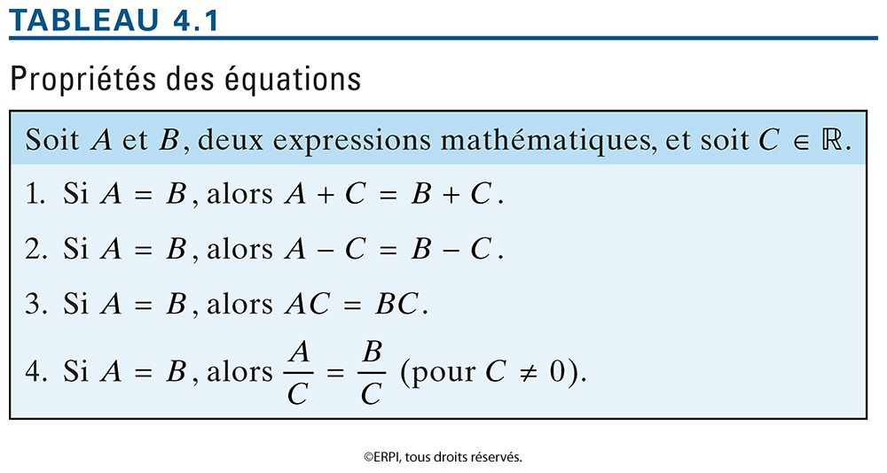
Propriétés des équations
Exemple 1 Résolvez les équations suivantes en utilisant les propriétés 1 et 2:

Slide 6




Slide 7
Exemple 2 Résolvez les équations suivantes en utilisant les propriétés 3 et 4:
Exercice Résolvez l’équation

Slide 8
Exemple Résolvez l’équation 2x ‒ 5 = 2(x ‒ 3) + 1
Remarque 1 Une équation n’admet pas toujours de solution.
Exemple Résolvez l’équation 2x ‒ 3 = 2x + 4
Remarque 2 Il peut arriver que l’équation soit vérifiée pour toutes les valeurs réelles de x.

Slide 9
Exemple Résolvez l’équation
Remarque 3 Lorsque l’équation linéaire contient des fractions, la mise au même dénominateur s’avère très utile pour la résolution.

Slide 10
Exercice
1. Résolvez les équations linéaires suivantes:
Avec la TI: pour résoudre l’équation de la question a), on fait:
Solve(7x + 11 = 9x + 25, x)

Slide 11
Résolution de problèmes contenant une équation- Problèmes narratifs
Exemple 1 Trouvez 3 nombres pairs consécutifs dont la somme vaut 90.
Exemple 2 Le périmètre d’un rectangle dont la longueur mesure 8 cm de plus que la largeur est 62 cm. Quelles sont les dimensions du rectangle?

Slide 12
Exemple 2 Le périmètre d’un rectangle dont la longueur mesure 8 cm de plus que la largeur est 62 cm. Quelles sont les dimensions du rectangle?

Slide 13
Exemple 3 Une chimiste doit préparer une solution d’alcool à 20% en diluant 300 ml d’une solution à 30% . Quel volume d’eau doit-elle ajouter?

Slide 14
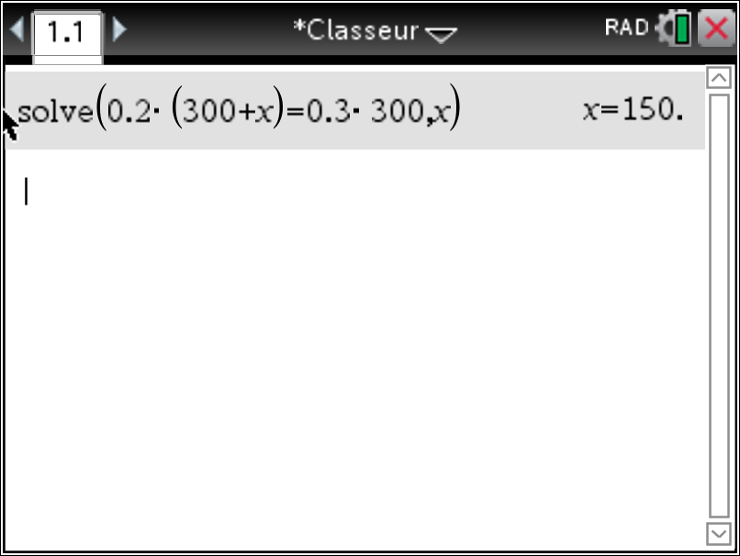
Solution-exemple 3
Soit x le nombre de ml d’eau à ajouter.
représente le volume total de la solution diluée.
représente le volume de l’alcool dans les 300ml de la solution.
représente le volume de l’alcool dans la solution diluée.
Équation
volume de l’alcool dans les 300ml =volume de l’alcool dans la solution diluée.

Slide 15
3.2 - Résolution d’inéquations linéaires à une variable
Une inéquation est une inégalité entre deux expressions.
Exemples
1)
2)
Une inéquation linéaire à une variable est une inéquation dans laquelle la variable est affectée de l’exposant 1.
Exemple

Slide 16
L’ensemble solution d’une inéquation est l’ensemble des valeurs de la variable (ou des variables) qui transforment l’inéquation en une inégalité vraie. On note cet ensemble S.
Exemple Soit l’inéquation
Déterminez si x = ‒ 8 et x = 2 font partie de l’ensemble solution de cette inéquation.

Slide 17
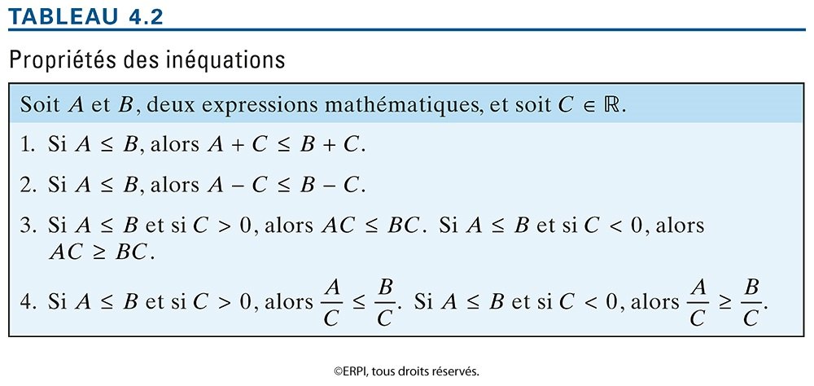
Propriétés des inéquations

Slide 18
Exemple Résolvez les inéquations suivantes et représentez l’ensemble des solutions sur la droite réelle.
Avec la TI: pour résoudre l’inéquation de la question 1), on fait:
Solve(x ‒ 1 ≥ 2, x)

Slide 19
Inéquations composées
Les inégalités composées sont des inéquations de la forme A ≤ B ≤ C, où chacun des symboles ≤ peut être remplacé par le symbole < .
L’inéquation composée A ≤ B ≤ C peut être séparée en 2 inéquations simples: A ≤ B et B≤ C.
Exemple Résolvez les inégalités composées et représentez l’ensemble des solutions sur la droite réelle:

Slide 20
Avec la TI: pour résoudre les inéquations composées des questions 3 et 4), on fait:
Solve(-1 ≤ 2x +3 < x + 4, x) ; Solve(2 < x ‒ 5 ≤ ‒ 2x ‒ 2, x)

Slide 21

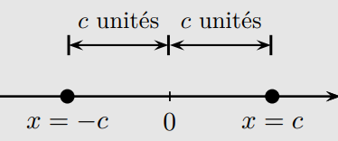
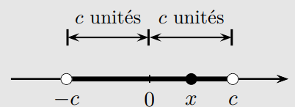

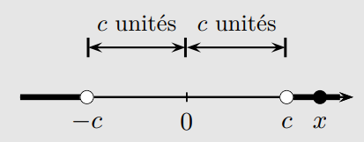

3.4 - Résolution d’équations ayant des valeurs absolues

Slide 22
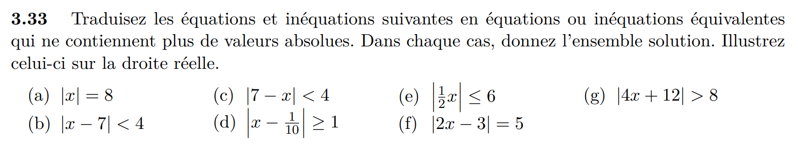
Exemple des notes de cours

Slide 23
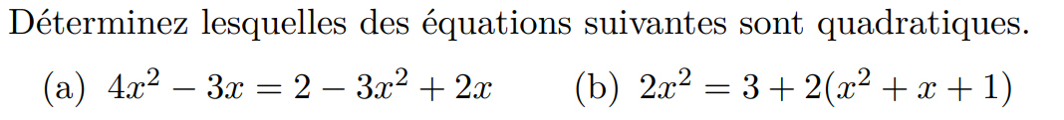

3.4 - Résolution d’équations quadratiques à une variable.
Une équation quadratique à une variable est une équation pouvant s’écrire sous la forme:
où a, b et c sont des nombres réels et a ≠ 0.
Exemple

Slide 24
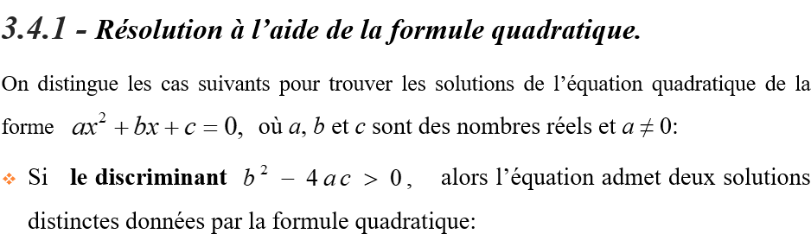

Slide 25
Exemples Résolvez les équations suivantes:

Slide 26

Exemple Résolvez les équations suivantes
$$9x^{2}=4.$$
$$x^{2}+16x−4=0$$
Application d’une racine carrée
Complétion de carré

Slide 27

$$x^{2}=x$$
$$x^{3}=x$$
Règle du produit nul

